Slide 1
討論案例一
案號：108117268 車內生物監測系統及其監測方法
專利閱讀與專利要件
115年10月3日

Slide 2
專利技術內容
[先前技術]
[0002]如台灣專利公告第I597191號發明專利，揭示一種防止活體誤鎖車內的安全防護系統，主要包含偵測元件、警示單元以及限制元件，警示單元根據偵測乘客保護裝置正在被使用時，將車輛鑰匙鎖死在鑰匙槽孔中，由駕駛無法拔出鑰匙以提醒車內有乘客滯留。然而，即使駕駛無法將鑰匙拔出，其仍可開啟車門並離開，此時仍有乘客滯留的風險；並且，以乘客保護裝置(例如安全帶)是否正在被使用作為是否有乘客滯留的判斷依據有容易誤判的問題，因乘客乘車不必然會使用乘客保護裝置，此時便無法達到其安全防護之效果。
[0003]又如大陸專利公告第CN103318114A號發明案，揭示一種基於紅外熱感測的汽車乘客安全系統，主要是在汽車關門後啟動紅外熱感測器，當紅外熱感測器的當前讀數與初始讀數超出預設的容許範圍時，判定車室內仍然乘客並以進行報警。然而，車室在有日曬情況下所產生的溫度常會高於人的體溫，此時紅外熱感測器即無法偵測到乘客在車室內，也會造成乘客偵測誤判的問題。
[0004]再如美國專利公告第US6937143B2號發明案，揭示一種車輛乘客檢測裝置，主要是在車輛座椅設置重量感測器，透過座椅有重量承載時的變形來檢測荷重，以判斷座椅是否有被佔用的情形。然而，若將其用於車室內是否有生命體之檢測，惟重量感測器所能感測的重量受體除了是生命體外也可以是非生命體，如為非生命體佔用座椅時，則會造成有乘客乘坐在座椅上之誤判。
[0005]因此，如何解決上述車內生物監測而有誤判之問題者，即為本發明所欲解決之重點所在。

Slide 3
專利技術內容
[發明內容]
[0006]為解決上述課題，本發明提供一種車內生物監測系統及其監測方法，藉由車輛在熄火狀態以及駕駛離座狀態下，以雷達偵測車室內是否有生命體的跡象，如有的話便發出警報訊號，以產生警示之效果。
[0007]本發明之一項實施例提供一種車內生物監測系統，以監測車室內之生命體，包含一控制單元、一電性連接控制單元的雷達偵測模組以及一電性連接控制單元的警示模組。控制單元接收車輛之一熄火訊號及一駕駛離座訊號，以產生一偵測啟動訊號；雷達偵測模組接收偵測啟動訊號，並啟動對所述車室發出雷達波，並回饋一回波訊號給控制單元，以進行生命體之偵測，且在測得有生命體時由控制單元產生一提示訊號；警示模組接收提示訊號並發出一警報訊號，以警示車輛在一熄火狀態且在一關門狀態下仍於車內有生命體。
[0008]本發明之一項實施例提供一種車內生物監測系統之監測方法，包含一車況判斷步驟、生命體偵測步驟以及一警示步驟。於車況判斷步驟時，偵測所述車輛之車況，其為所述熄火狀態時產生熄火訊號，及駕駛離座後且為所述關門狀態時產生駕駛離座訊號；於生命體偵測步驟時，偵測啟動訊號啟動雷達偵測模組，並對所述車室發出雷達波並回饋回波訊號給控制單元，以進行生命體之偵測，且在測得有生命體時由控制單元產生提示訊號；於警示步驟時，警示模組接收提示訊號並發出警報訊號，以警示車輛在所述熄火狀態及關門狀態時仍於車內有生命體。
[0009]藉此，當車輛處於熄火狀態，且駕駛離開駕駛座時，可啟動雷達偵測模組偵測車室內有無生命體，當有生命體時可發出警報訊號作為警示，由於雷達偵測模組是以雷達波偵測具有準確性高且速度快之特性，故可在駕駛離開駕駛座後迅速發出警報，而可由駕駛本身或旁人立即將車室內的生命體帶出車外，避免生物因受困車內無法呼救而造成憾事發生。

Slide 4
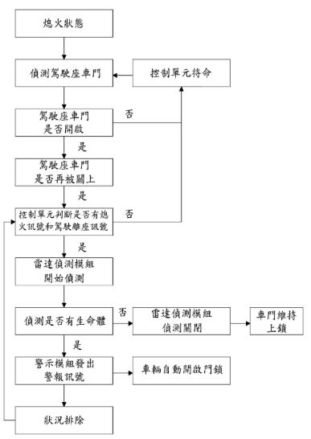
專利技術內容
[實施例]
車況判斷步驟
[0021]在上述監測方法200之步驟中，可有不同實施例之體現，如圖4所示為第一實施例之監測流程，在於駕駛將車輛40停妥並將汽車電門開關關閉時進行車況判斷步驟201，此時車輛40為熄火狀態而產生所述熄火訊號S1給控制單元10，控制單元10偵測是否有駕駛座車門之開啟和關上之動作，如否，則控制單元10呈待命狀態，如是，則表示駕駛開車門後離開並將車門關上，此時即產生所述駕駛離座訊號S2，控制單元10接收所述熄火訊號S1以及駕駛離座訊號S2後，便發出偵測啟動訊號S3由雷達偵測模組20接收。
[0022]承上，當雷達偵測模組20接收到偵測啟動訊號S3後，便開始生命體偵測步驟202，即產生雷達波進行車室41內之生命體偵測。假設在車室41內仍有生命體A(如圖5所示之小孩)移動時，連續波雷達21可藉由所述生命體A之移動而產生對應之回波訊號S4回饋至控制單元10，並由控制單元10產生提示訊號S5給警示模組30，警示模組30開始警示步驟203，即發出警報訊號S6而由前述警示燈31進行閃爍且警報器32進行聲響，或以所述遠端警示器發警示。
[0023]在生命體偵測步驟202中，另一情況是假設在車室41內之生命體A(如圖6所示之小孩)改為睡眠狀態時，可藉由超寬頻脈衝雷達22偵測所述生命體A之規律性呼吸動作，同樣可產生對應之回波訊號S4回饋至控制單元10，並由控制單元10產生提示訊號S5給警示模組30，警示模組30即發出警報訊號S6而由前述警示燈31進行閃爍且警報器32進行聲響，或以所述遠端警示器發警示。進一步地，車輛40同時自動地開啟門鎖，而可方便無鑰匙者能將車門開啟。當車輛40內有生命體之狀況排除後，將回到車況判斷步驟201而重覆駕駛離座訊號S2之偵測。
[0024]本實施例在生命體偵測步驟202中，若連續波雷達21和超寬頻脈衝雷達22均在一定時間的偵測後未能偵測到有生命體的跡象，此時便可認定車輛40中無生命體，故可將連續波雷達21和超寬頻脈衝雷達22之偵測關閉，而車輛40之車門則維持在正常上鎖的狀態。
生命偵測步驟
警示步驟

Slide 5
專利技術內容
[請求項1]
一種車內生物監測系統，以監測車室內之生命體，包含：
一控制單元，用以接收車輛之一熄火訊號及一駕駛離座訊號，以產生一偵測啟動訊號，該駕駛離座訊號係於駕駛座車門開啟再關上後之一關門訊號，或於駕駛座車門開啟再關上後控制車門上鎖之一上鎖訊號；
一雷達偵測模組，電性連接該控制單元，以接收該偵測啟動訊號，並啟動對所述車室發出雷達波，並回饋一回波訊號給該控制單元，以進行生命體之偵測，且在測得有生命體時由該控制單元產生一提示訊號；以及
一警示模組，電性連接該控制單元，以接收該提示訊號並發出一警報訊號，
以警示車輛在一熄火狀態且在一關門狀態下仍於車內有生命體。

Slide 6
討論一
一、本案所欲解決之問題為何?
二、本案解決問題的技術手段為何?改良的手段(不可或缺的技術特徵)為何?
三、本案達成有別於先前技術之功效為何?

Slide 7
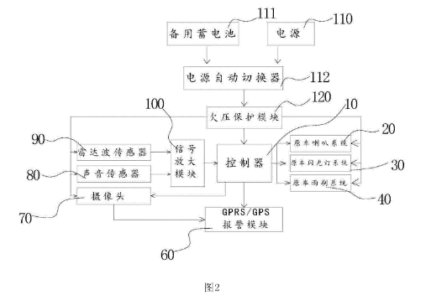
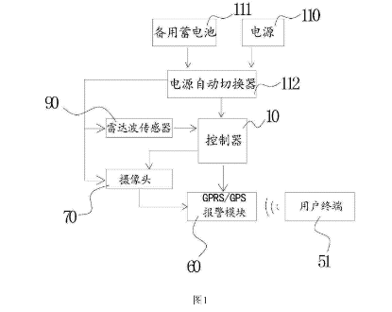
引證案內容介紹
引證1
【引證1：CN207157161U 車載報警系統】
本實用新型公開一種車載報警系統，所述的車載報警系統包括：電源、控制器、雷達波感測器、包含OBD插口的OBD系統、攝像頭、使用者終端和GPRS/GPS報警模組；所述電源的電源輸出端連接所述雷達波感測器的電源輸入端、攝像頭的電源輸入端和控制器的電源輸入端；所述雷達波感測器的信號輸出端連接所述控制器的信號輸入端，所述控制器的信號輸出端連接所述攝像頭的信號輸入端和所述GPRS/GPS報警模組的信號輸入端；所述原車OBD系統的OBD插口與所述控制器的信號輸入端連接；所述攝像頭的信號輸出端連接所述GPRS/GPS報警模組的信號輸入端；所述GPRS/GPS報警模組的信號發送埠無線連接於所述使用者終端的信號接收埠。該系統可以使車主知道車上是否有人進入或者滯留，具有防盜功能。

Slide 8
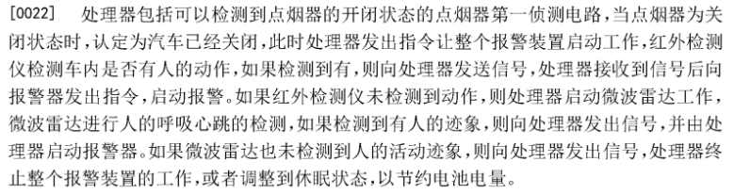
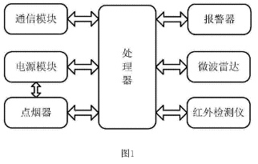
引證案內容介紹
引證2
【引證2：CN207328365U 一種車載遺留兒童報警裝置】
本實用新型涉及一種車載遺留兒童報警裝置，包括處理器和報警器，其特徵在於，還包括：電源模組、通信模組、微波雷達、紅外檢測儀，其中電源模組用於給其他裝置供電，其可以通過內裝電池或連接汽車點煙器實現供電；紅外檢測儀主要用來探測動作，併發信號送給處理器；微波雷達用來對人的呼吸、心跳進行偵測，其將檢測信號發送給處理器；報警器在收到處理器發出的指令後發出警報；通信模組用於在接到處理器的指令後，向指定的手機或電話撥打電話和/或發送短信。

Slide 9
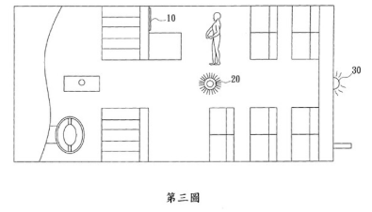
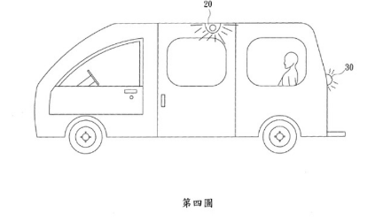
引證案內容介紹
引證3
【引證3： TWM288260U 娃娃車安全裝置】
本創作係一種娃娃車安全裝置，其於面板排列有受點者姓名，面板在相對每一受點者的位置分別設有顯示單元，以及開關元件，用以提供操作者觸控該該開關元件而能控制該受點者之顯示單元點亮或熄滅，以構成第一重安全裝置；另，娃娃車內於車頂位置則按裝有紅外線偵測器，其係於娃娃車熄火後進行偵測，並連動至警報器，使之在偵測到娃娃車內有幼童時，能藉由警報器發出警示注意之功能，使之構成第二重安全裝置；以便藉由該二重安全裝置而萬無一失，達到防止娃娃車內高溫悶死幼童憾事發生。
除此之外，請配合第三及四圖觀之，本創作另於娃娃車內部之車頂位置按裝有紅外線偵測器(20)，其藉由電路之設定，使其能在娃娃車熄火五分鐘後進行偵測，以檢查娃娃車內有無活動之幼童存在，並將該信號傳輸至一警報器(30)，以過時發出警示提醒附近人的注意，俾確保該娃娃車完完全全不會發生娃娃車悶死幼童的憾事，使之構成第二重安全裝置。而為了防止幼童於娃娃車熄火時已睡著，待至幼童醒來時則紅外線偵測器(20)已切斷電源無法偵測之情事發生，該紅外線偵測器(20)及警報器(30)可藉由電路之設定，而在熄火後能每隔三十分鐘啟動一次，使之週而復始的檢查娃娃車內有無幼童。

Slide 10
本案請求項1 V.S. 引證1、2、3
本案請求項1
【引證1：CN207157161U】
車載報警系統可檢測車內人員滯留【第[0029]段】
防盜系統待確認車輛熄火並上鎖後才開啟【第[0026]段】；車主遠離車輛時偵測，實時知悉車內是否有人進入【第[0001]~[0004]段】
一種車內生物監測系統，以監測車室內之生命體，包含：
一控制單元，用以接收車輛之一熄火訊號及一駕駛離座訊號，以產生一偵測啟動訊號，該駕駛離座訊號係於駕駛座車門開啟再關上後之一關門訊號，或於駕駛座車門開啟再關上後控制車門上鎖之一上鎖訊號；
一雷達偵測模組，電性連接該控制單元，以接收該偵測啟動訊號，並啟動對所述車室發出雷達波，並回饋一回波訊號給該控制單元，以進行生命體之偵測，且在測得有生命體時由該控制單元產生一提示訊號，其中，該控制單元更具有一休眠狀態，並可在一預設時間到達時，結束該休眠狀態，使該電磁波偵測模組再次對所述車室發出電磁波進行生命體之偵測；以及
一警示模組，電性連接該控制單元，以接收該提示訊號並發出一警報訊號，以警示車輛在一熄火狀態且在一關門狀態下仍於車內有生命體。
差異(1)：引證1第[0026]段揭示讀取汽車內曲軸感測器的信號以及車門電子鎖上鎖信號以得到汽車熄火和關門的信號；
依據車輛使用之通常知識，駕駛於離開車輛前係依序將車輛熄火、離座、上鎖，故該差異僅為確認車主是否已下車並準備遠離車輛之通常知識，依引證1簡單變更即可輕易完成者
【引證1：CN207157161U】
雷達波傳感器【圖1、2，90】
控制器【圖1、2，10】發出控制信號驅動雷達波感測器工作，若雷達波感測器檢測到車內有物體移動，則將信號傳送給控制器【第[0028]段】
差異(2)：【引證2：CN207328365U、
引證3：TWM288260U】
微波雷達未檢測到人的活動跡象，則…調整到休眠狀態【引證2，第[0022]段】
車內活體偵測之裝置可設定熄火後每隔30分鐘啟動一次確保安全【引證3，說明書第7頁第8~18行】
【引證1：CN207157161U】
車載警報系統【圖2，20、30、40】
當發動機熄火，車門上鎖後，雷達波感測器檢測到車內有物體移動，則啟動報警功能【第[0029]、[0030]段】

Slide 11
討論二：本案請求項1是否具進步性
差異技術特徵：
差異(1)：該駕駛離座訊號係於駕駛座車門開啟再關上後之一關門訊號，或於駕駛座車門開啟再關上後控制車門上鎖之一上鎖訊號。
差異(2)：其中，該控制單元更具有一休眠狀態，並可在一預設時間到達時，結束該休眠狀態，使該電磁波偵測模組再次對所述車室發出電磁波進行生命體之偵測。
一、差異(1)之技術特徵可否經通常知識者之理解而輕易完成?若是，理由為何?
二、差異(2)之技術特徵可否經通常知識者之理解而輕易完成?若是，理由為何?
三、引證1、2、3是否具有合理之結合動機(Could or Would)?

